Slide 1
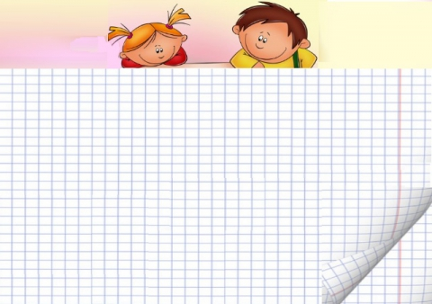
Урок математики в 1 классе
Подготовила:
учитель начальных классов
МБОУ СОШ № 24
Бабаянц А.А.

Slide 2

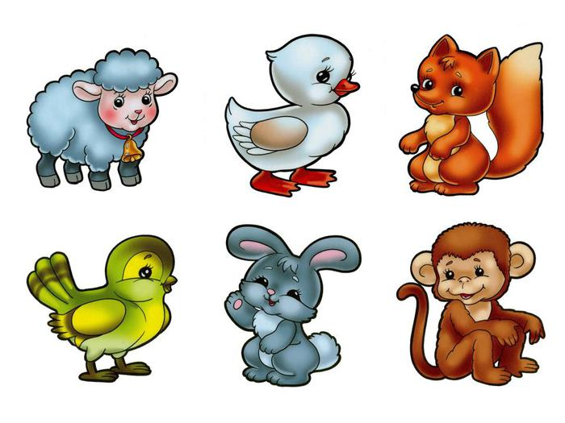
ДАВАЙ ПОСЧИТАЕМ!

Slide 3
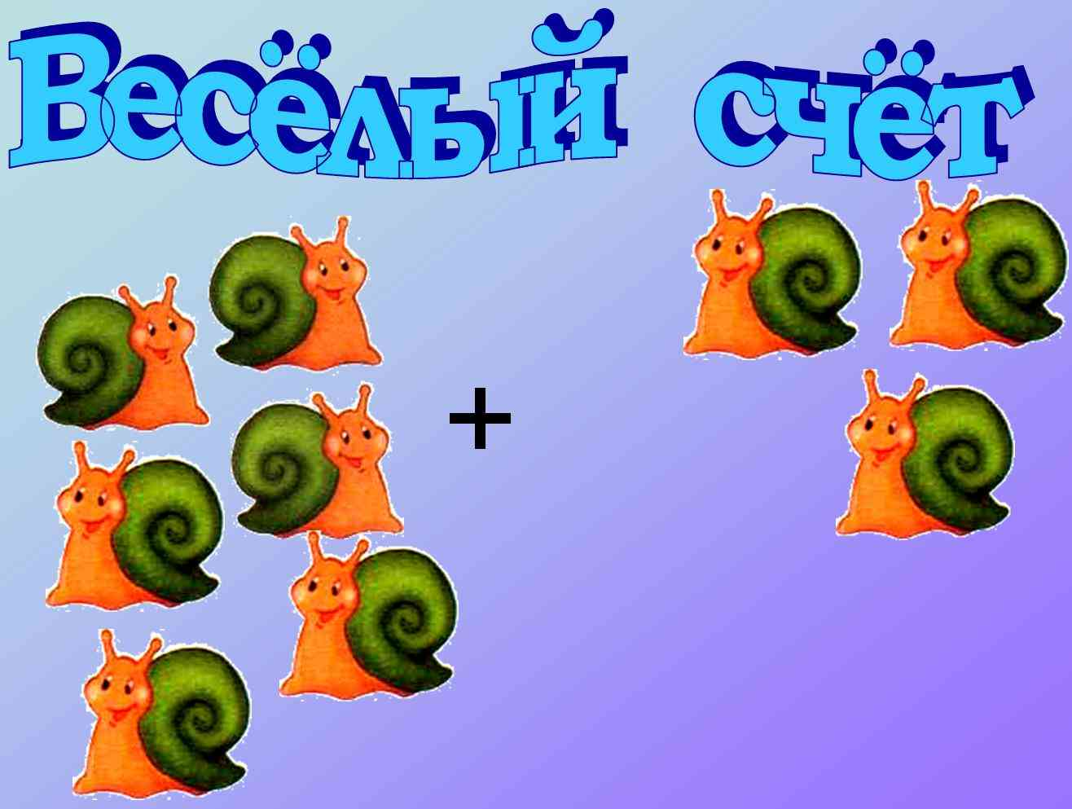

Slide 4

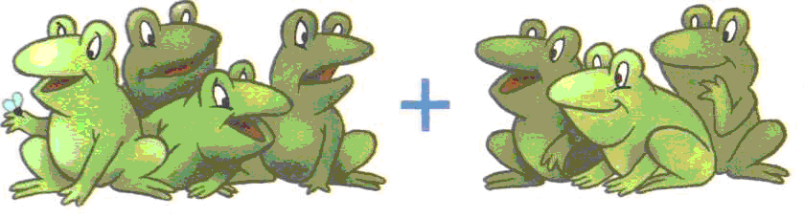
СКОЛЬКО ВСЕГО ЛЯГУШАТ?

Slide 5
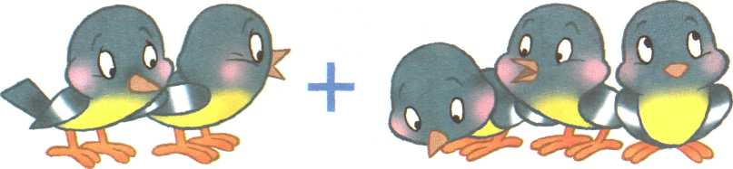
А СКОЛЬКО ПТИЧЕК?

Slide 6
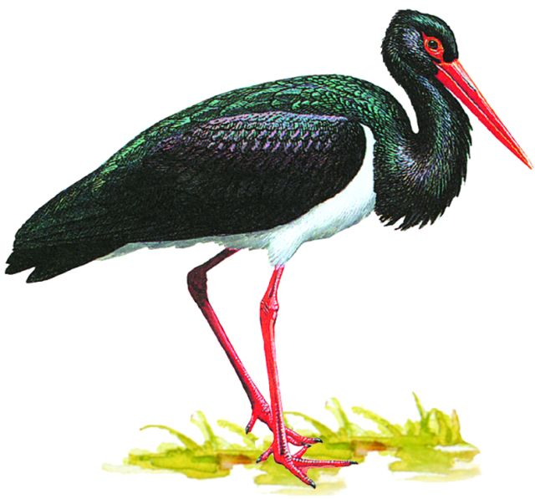
Найди пропущенное число
7
5
2
1
3
4
6
8

Slide 7


ПРИДУМАЙ МАТЕМАТИЧЕСКИЙ РАССКАЗ

Slide 8
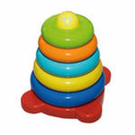
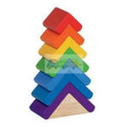
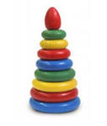
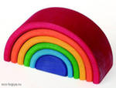
Как расположены части в каждой пирамидке?

Slide 9
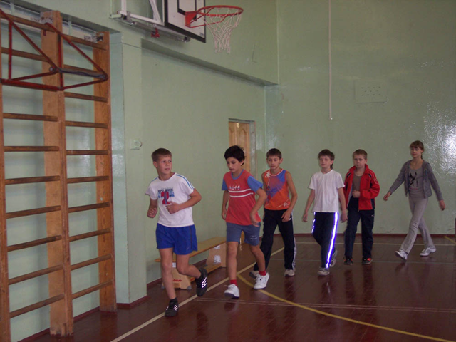
Тема урока:
ПОРЯДОК
1 2 3 4 5 6 7 8 9 10

Slide 10

Расположи по порядку
1
10
3
9
2
5
4
7
5
6

Slide 11
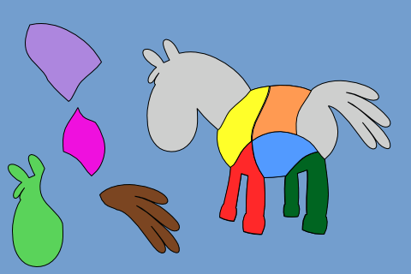
СОБЕРИ ФИГУРУ ИЗ ЧАСТЕЙ

Slide 12

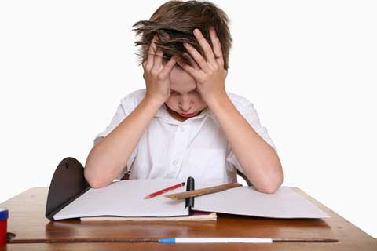
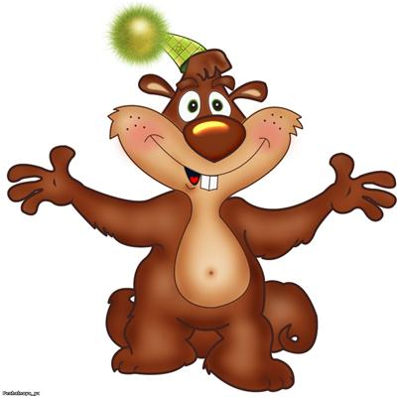
Оцени свою работу на уроке
Были затруднения, есть ещё над
чем поработать.
Я молодец!

